Slide 1
Herzlich Willkommen zum Thema Empfangsclient für alle OZG-Online-Dienste
Marcel Kiehl – d-NRW AöR
Tim Geyer – d-NRW AöR

Slide 2
Ausgangslage
Kernfrage
Herausforderungen
Ziele
Online-Dienste ohne Fachverfahren
Fachverfahren nicht vorhanden
Behörde nutzt bestehendes Fachverfahren nicht (z. B. aus Kostengründen)
Antragsdaten lesbar machen
Wie können digitale Anträge aus OZG Online-Diensten in Behörden angenommen werden?
Fachverfahren vorhanden
keine FIT-Connect-/OSCI-Anbindung
Antragsdaten exportierbar machen
8. April 2024
Notes:
Noch größer

Slide 3
Lösung: Empfangsclient
Fach-
verfahren
FIT-
Connect
/ OSCI
Standardisierter Datensatz
EC
8. April 2024
Notes:
Noch größer

Slide 4
Empfangsclient: Digitaler Postkorb für Antragsdaten & Anlagen
Antrag abschicken
Antrag empfangen
Antrag abholen und öffnen
8. April 2024
Notes:
Noch größer

Slide 5
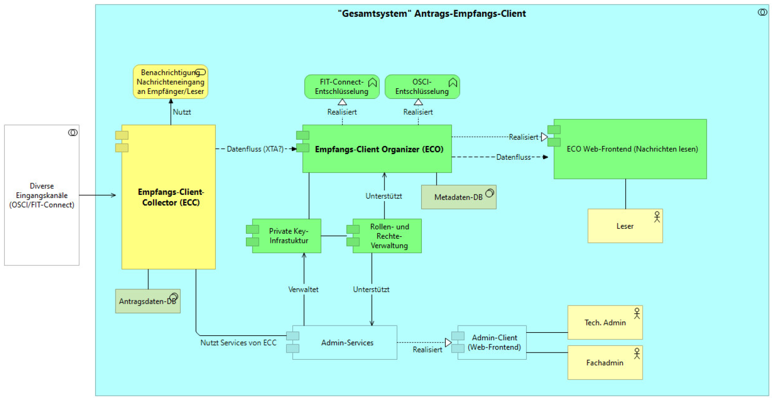
8. April 2024
Notes:
Noch größer

Slide 6
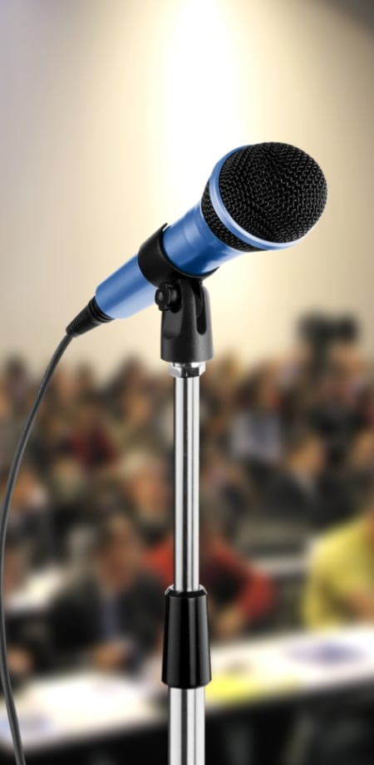
Vielen Dank!
Ansprechpartner:
Marcel Kiehl – marcel.kiehl@digitales.nrw.de
Tim Geyer – tim.geyer@digitales.nrw.de
Bildmaterial: panthermedia.net – Dmitriy Shironosov, Jens Ickler, Sommai Larkiit, Razihusin sowie Land NRW
8. April 2024

